Slide 1


第七课作业及小结
Denny

Slide 2



目录
01
作业一
验证跨线程的情况下，事务是怎样处理的.
02
作业二
验证针对特定的应用异常，Spring托管的事务回滚的问题.
03
作业三
从日志角度分析，Spring托管事务的开始和结束边界在哪里.
04
作业四
事务注解到接口上的时候，Spring如何扫描发现接口实例是需要被生成代理的.
05
作业五
由于Spring事务是代理模式，所以五Service方法内是无法开启一个新事务的，此时可以用编程式事物，即模仿最后的AspectJ事务模式，来实现编程控制新事物的做法。日志验证。

Slide 3


01
作业一
验证Spring事务管理在多线程环境下的处理方式。

Slide 4
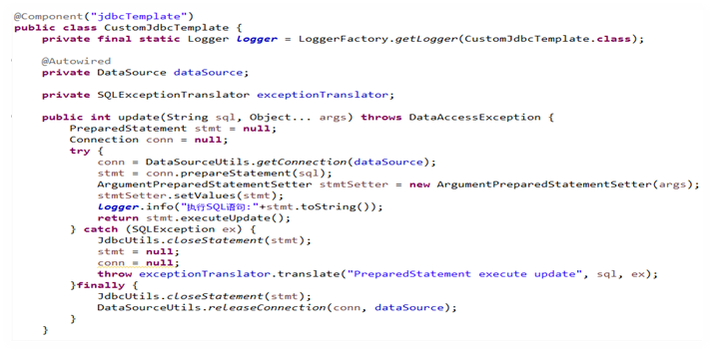

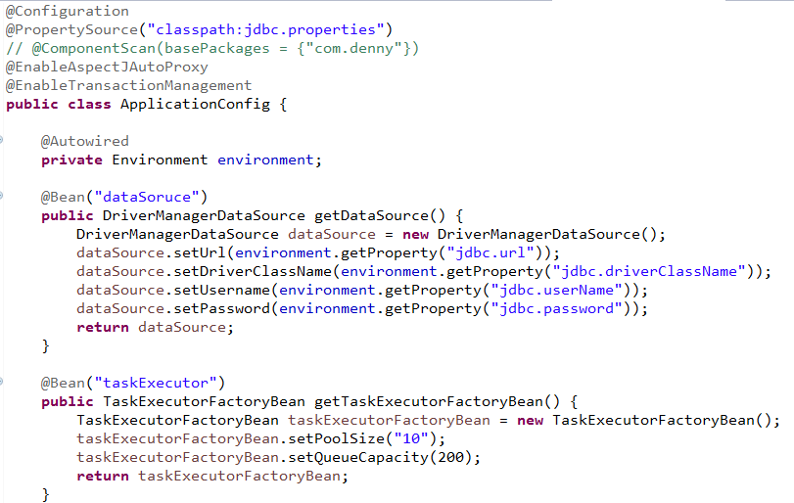



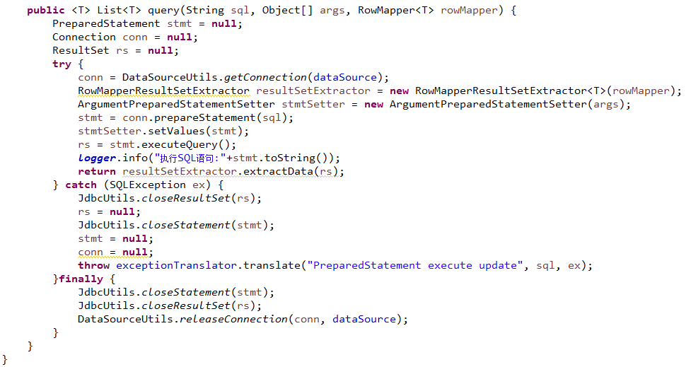

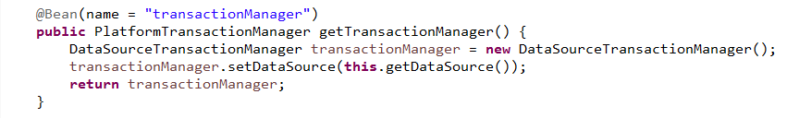
作业一:Spring事务在多线程环境下处理方式
自定义JdbcTempalte
启动事务管理
配置数据源
配置任务执行器 (线程池)
配置事务管理器

Slide 5
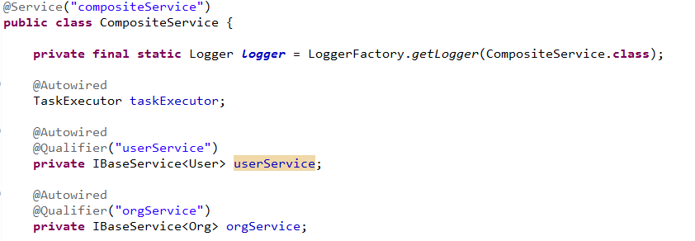
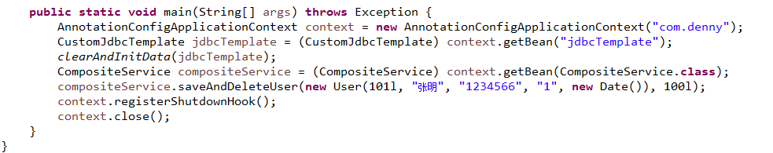


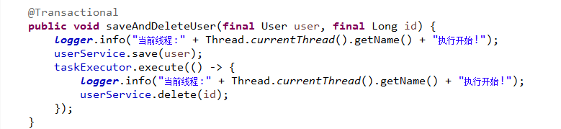
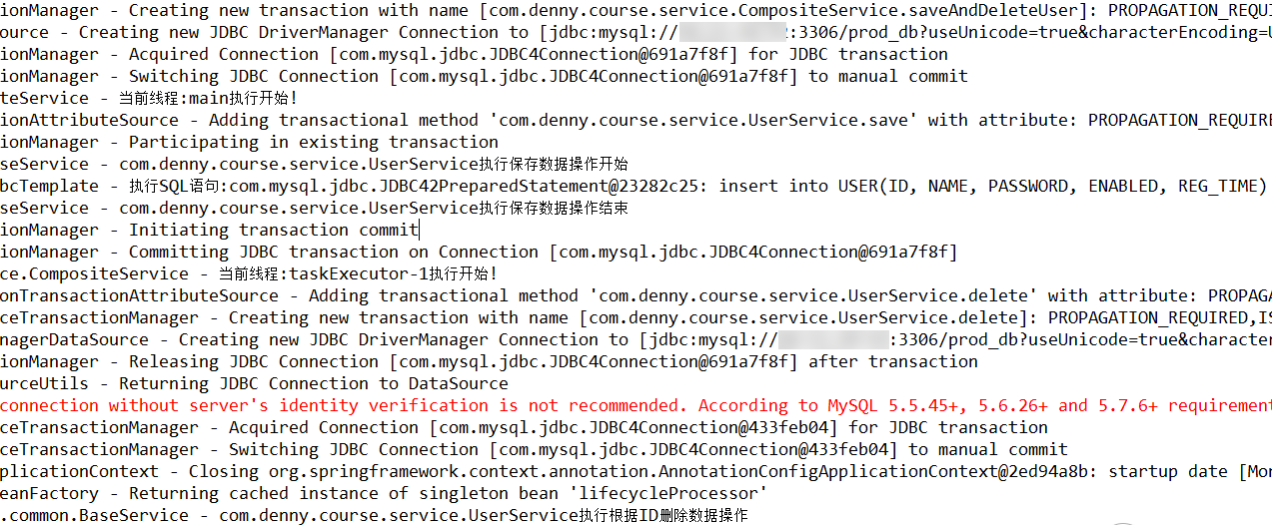

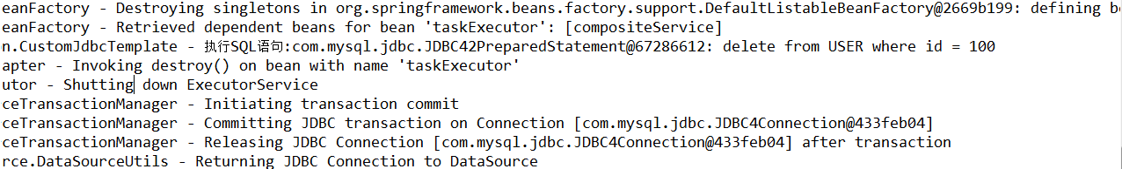
作业一:Spring事务在多线程环境下处理方式
同一事务中启动一线程执行业务服务方法
调用验证
两个线程中开启不同的事务、获取各自的数据库连接。最终提交各自的事务和关闭各自的数据库连接。

Slide 6

02
作业二
验证Spring托管事务在应用异常情况下的处理方式

Slide 7
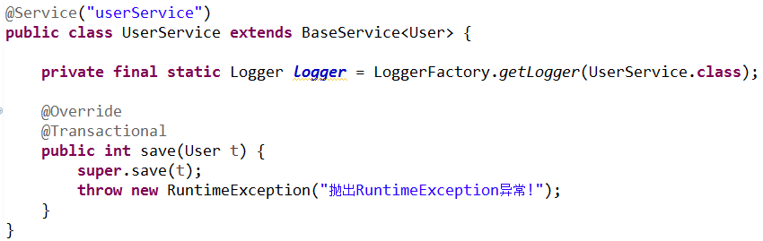
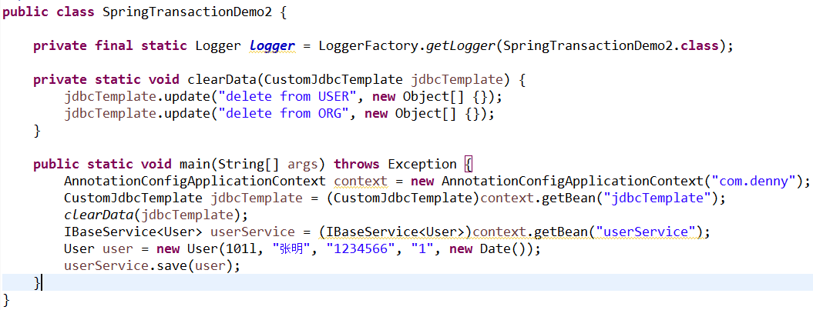
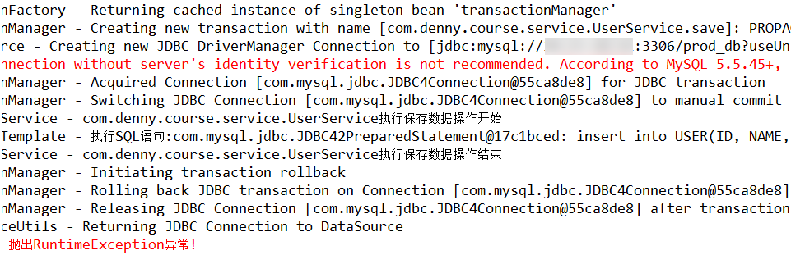

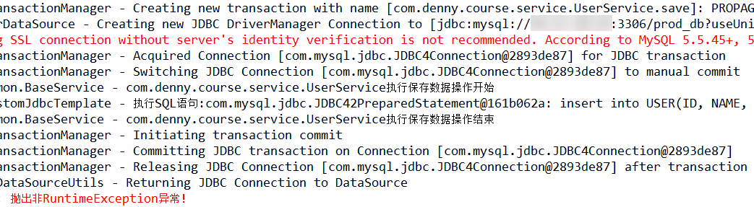
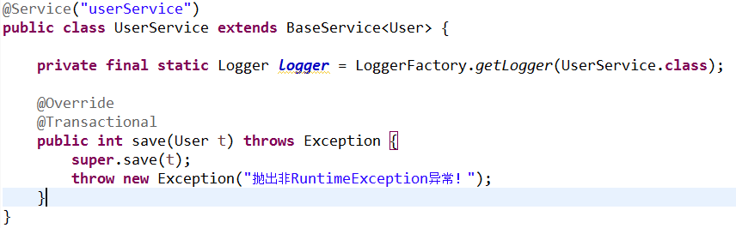
作业二:Spring事务在应用异常情况下处理方式
抛出RumtimeException
调用验证
事务回滚
抛出非RumtimeException
调用验证
事务提交

Slide 8
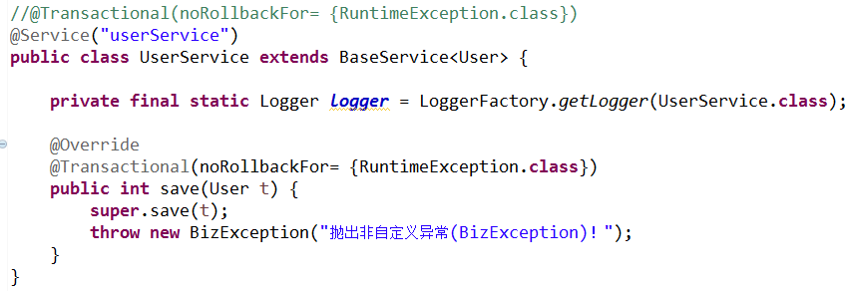


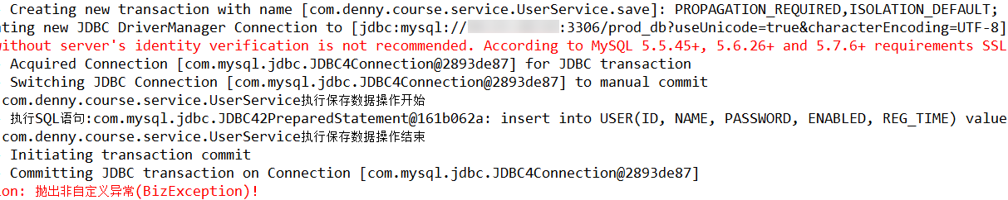

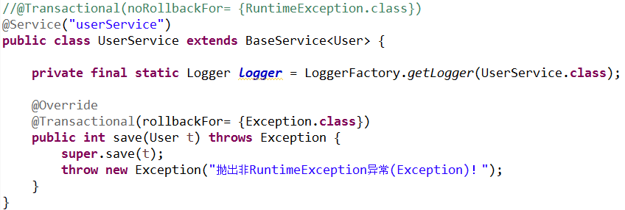
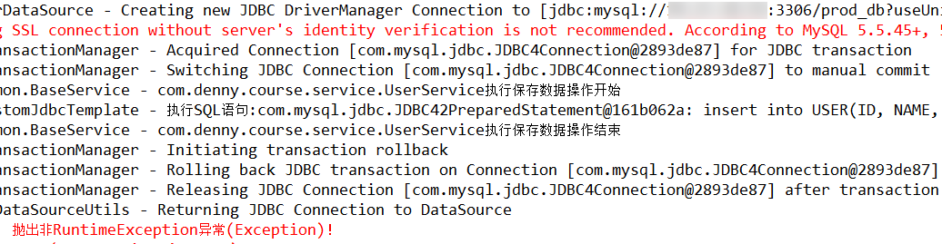

作业二:Spring事务在应用异常情况下处理方式
自定义异常事务提交
自定义异常事务不回滚
调用验证
事务提交
调用验证
指定异常事务回滚
指定异常事务回滚
事务回滚

Slide 9

03
作业三
验证Spring事务边界。

Slide 10
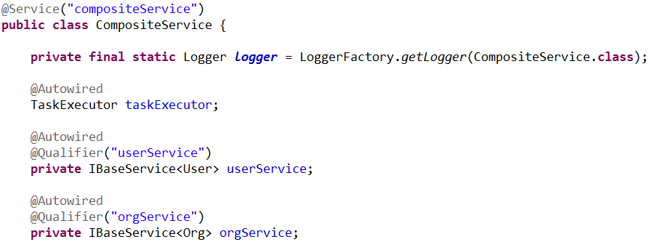
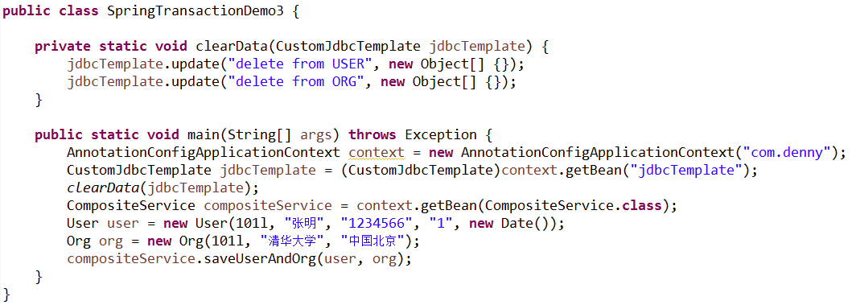



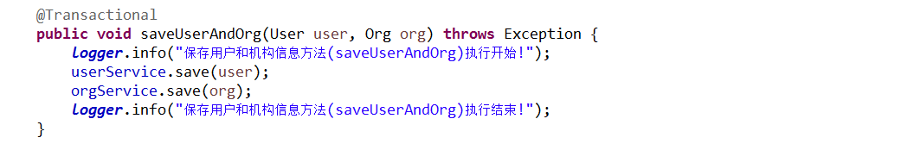
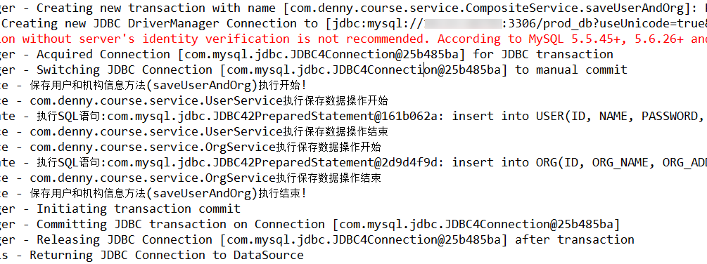






作业三:Spring事务边界
包含多个业务方法情况
包括多个服务方法
调用验证
执行结果
事务开启
事务提交
验证结果
事务提交或回滚
1
事务开启
2
目标对象方法执行
3

Slide 11

04
作业四
分析Spring事务代理机制。

Slide 12
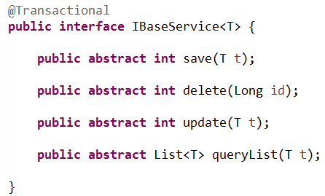

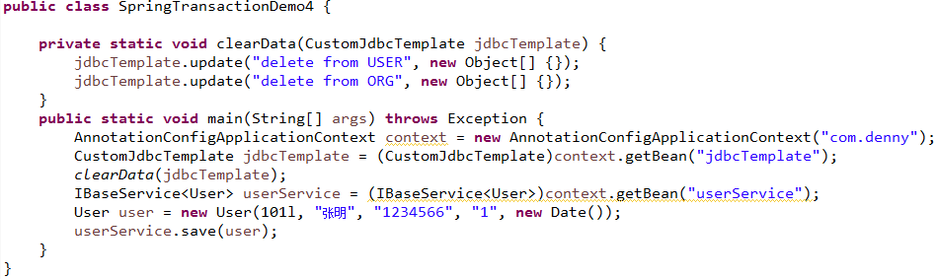


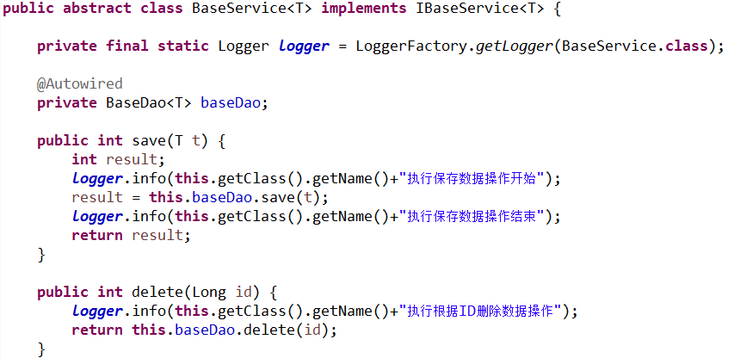


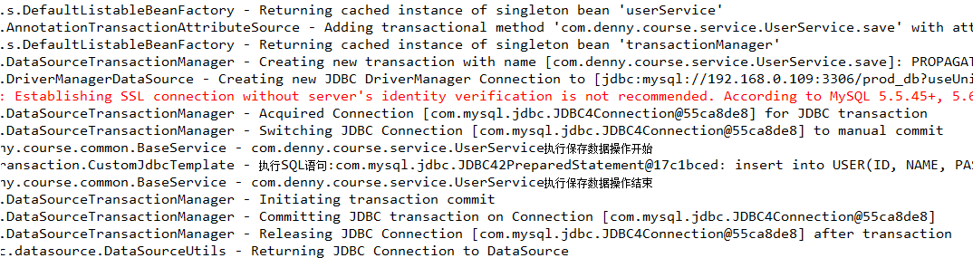


作业四:Spring事务代理机制
用户服务实现接口，配置事务注解
调用用户服务方法
扫描用户服务中具有事务管理的方法（即：接口或接口方法具有事务注解），生成代理对象。
执行日志
执行日志
确定执行服务方法具有事务管理
事务管理(包括：事务开启;服务方法执行；事务资源释放；事务提交或回滚)由事务拦截器完成

Slide 13


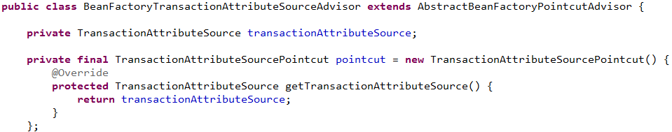



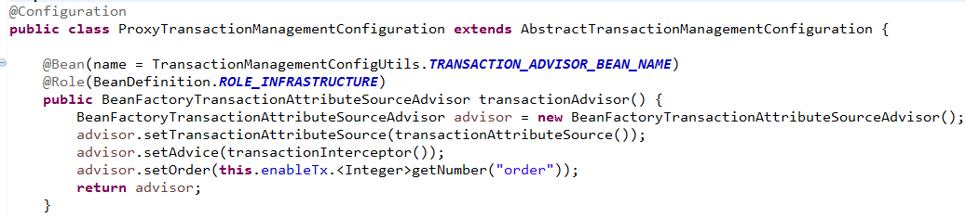

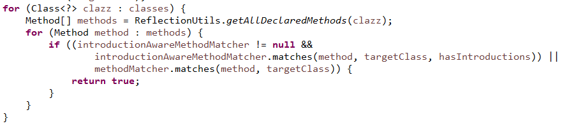
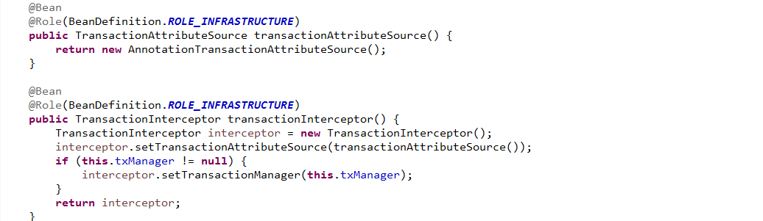

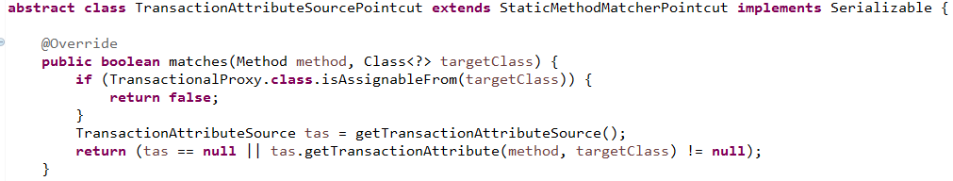

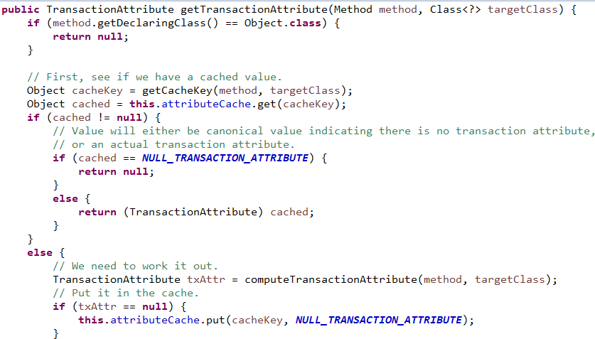
作业四: Spring事务代理机制-如何完成事务代理
指定事务配置选择器
默认事务配置指定事务切面(包括：事务切入点、事务通知)
事务切面(Advisor)
事务切入点
判断目标对象类型中的方法(包括：父类或实现接口的方法)是否有属于事务切入点的
事务通知(拦截器)即：TransactionInterceptor
判断目标对象类型中公共方法是否具有事务属性。即：目标对象类型或其父类或其实现接口(或指定方法)具有事务注解，如具有则该目标对象类型（比如用户服务）将被事务管理。即可通过JdkDynamicAopProxy或CglibAopProxy类创建代理对象。TransactionInterceptor会包含在方法拦截器链中，在ReflectiveMethodInvocation类中被调用完成事务管理(事务开启、事务资源释放、事务提交或回滚)和目标方法执行。

Slide 14

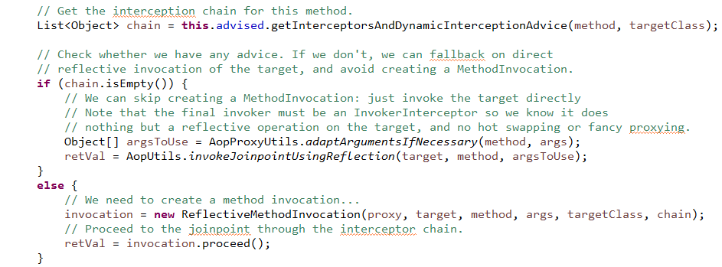

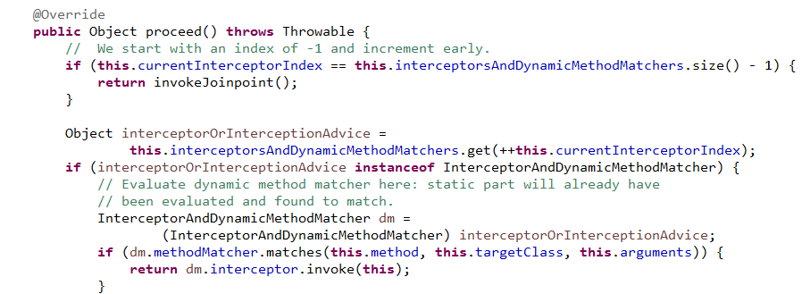

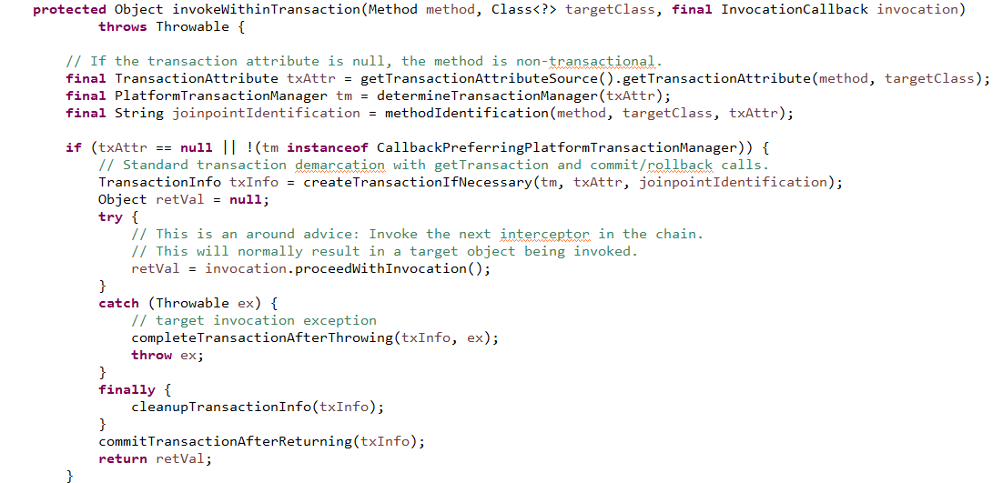



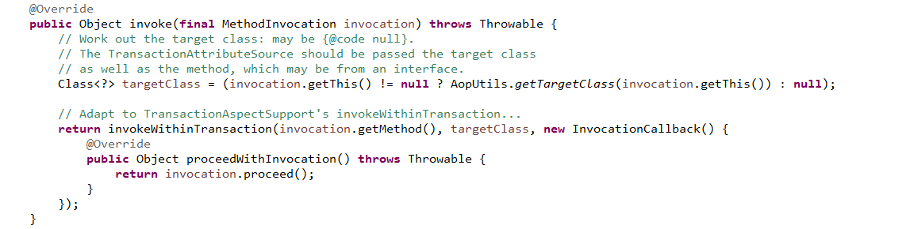




作业四:Spring事务代理机制-如何执行事务管理
执行代理对象的服务方法，触发调用JdkDynamicAopProxy中的invoke方法
根据事务切入点，判断服务方法是否被事务管理(实现接口或接口方法具有事务注解)，并返回方法拦截链，链中包含事务(拦截器)通知(TransactionInterceptor)。
执行方法拦截链
事务开启
调用事务拦截器的invoke方法
执行服务方法
异常时事务处理
调用父类的invokeWithinTransaction方法完成事务管理
事务资源(ThreadLocal)清理
事务提交

Slide 15
05
作业五
实现编程式事务管理。

Slide 16
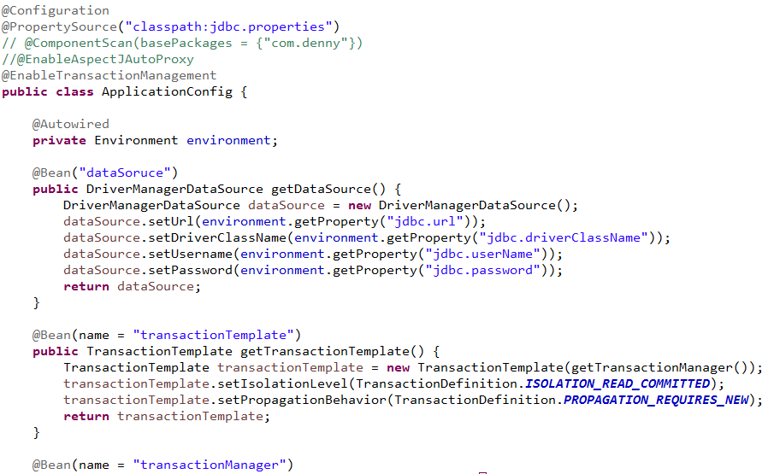
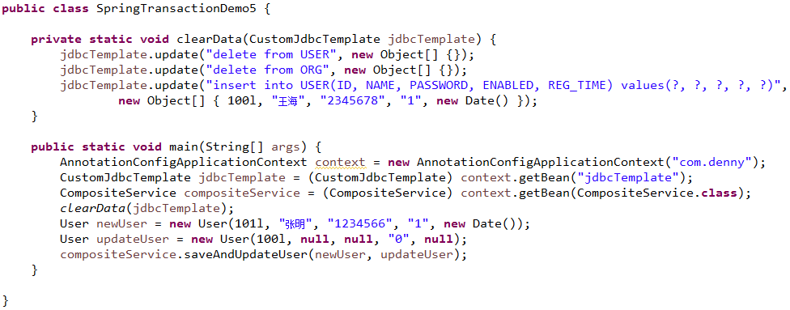




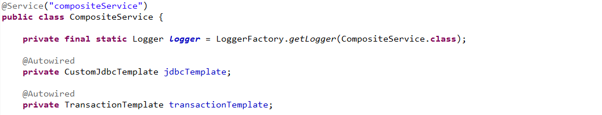

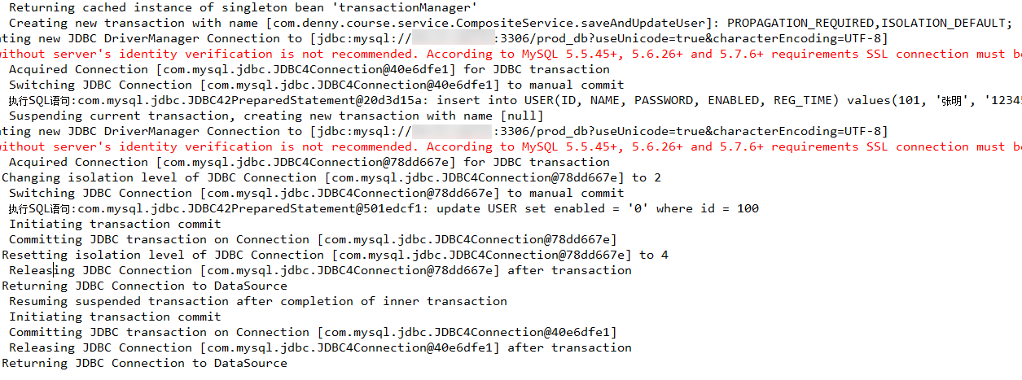
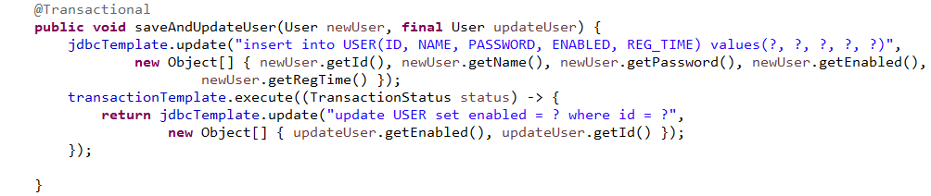



作业五:实现编程式事务管理
配置事务模板
配置事务传播方式为：开启新事务
调用服务方法
执行日志
挂起当前事务创建新事务(内部)
编程式事务管理
内部新事务提交
恢复外部事务并提交

Slide 17
感谢您的观看！

